Slide 1


RECUERDA PONER A GRABAR LA CLASE

Slide 2
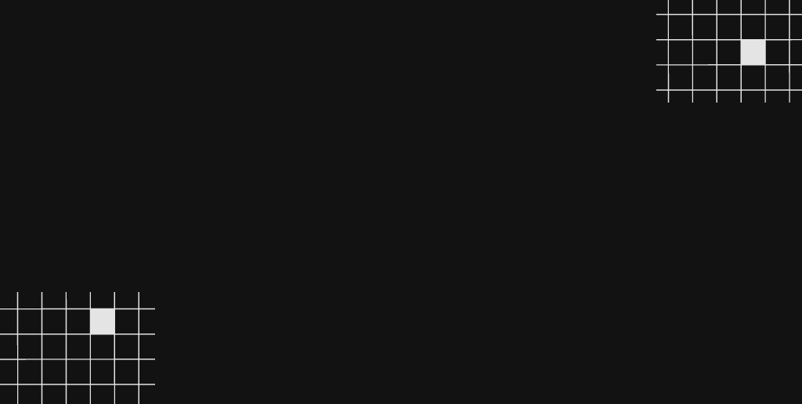

¿DUDAS DEL ON-BOARDING?
MIRALO AQUI

Slide 3

React JS
WORKSHOP

Slide 4


Parte 1: optimización de código.
Parte 2: checkout final, limpiar código y configurar readme.md.
OBJETIVOS DE LA CLASE

Slide 5

GLOSARIO:
Clase 13
Colecciones (Firestore): son contenedores de documentos, los cuales se agrupan obligatoriamente dentro de ellas. Dichos documentos pueden, a su vez, tener colecciones dentro.

Slide 6
MAPA DE CONCEPTOS

Slide 7

MAPA DE CONCEPTOS CLASE 14
Optimización de código
Desafío: “Optimiza el código”
Prepara tu proyecto
Desafío: “Crea tu markdown”
Desafío: “Revisa y sube tu trabajo”
Entrega del proyecto final

Slide 8



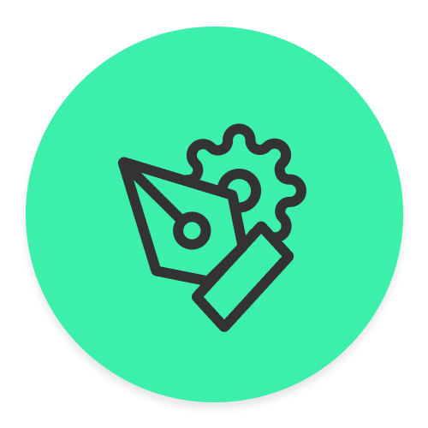

CRONOGRAMA DEL CURSO
Clase 13
Clase 14
Firebase II
Workshop
EJEMPLOS EN VIVO
OPTIMIZA EL CÓDIGO
MODERA TUS ORDERS
CREA TU MARKDOWN
ITEM COLLECTION II
REVISA Y SUBE TU TRABAJO
ENTREGA DEL PROYECTO FINAL

Slide 9
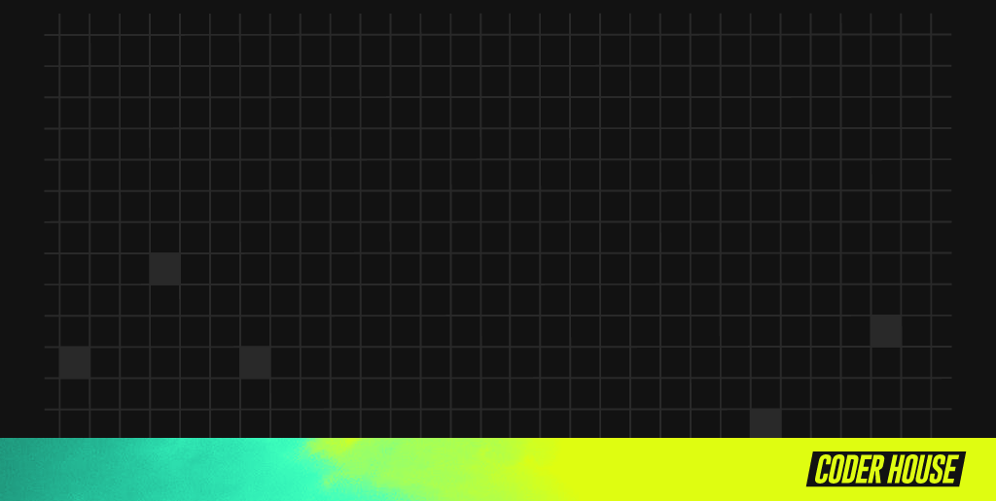
OPTIMIZACIÓN DE
CÓDIGO
Notes:
.

Slide 10

ACTIVIDAD: OPTIMIZACIÓN Y DETECCIÓN DE OPORTUNIDADES
A medida que vayamos creciendo, uno de los skills que tenemos que ejercitar es la optimización de código.
Como parte de nuestra labor en desarrollo deberemos:
Aislar problemas.
Encontrar patrones donde implementar la reutilización.
Simplificar código sobre-complicado.

Slide 11
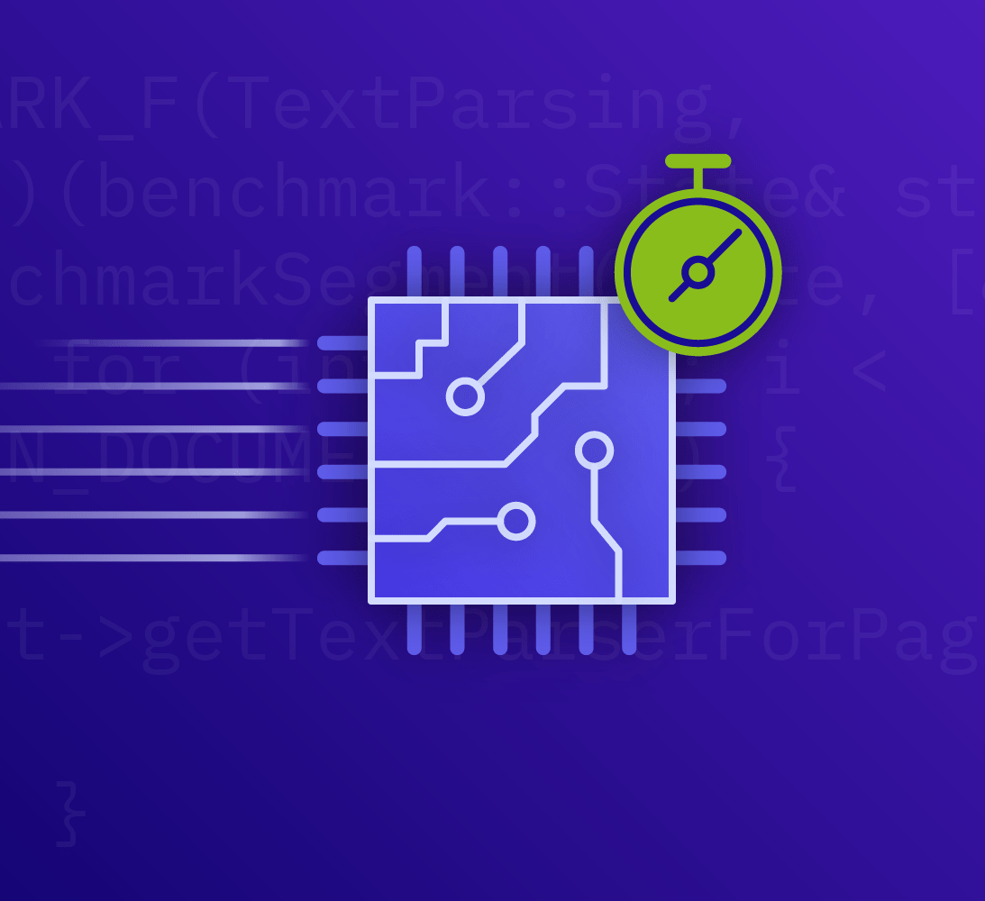
ACTIVIDAD: OPTIMIZACIÓN Y DETECCIÓN DE OPORTUNIDADES
A medida que vayamos creciendo, uno de los skills que tendremos que ejercitar es la optimización de código.

Slide 12

CÓDIGO OPTIMIZADO
Ayuda a la escalabilidad y consistencia.
Mejora la legibilidad.
Generan code-bases más compactas.
Reduce trabajos innecesarios de cómputo.

Slide 13
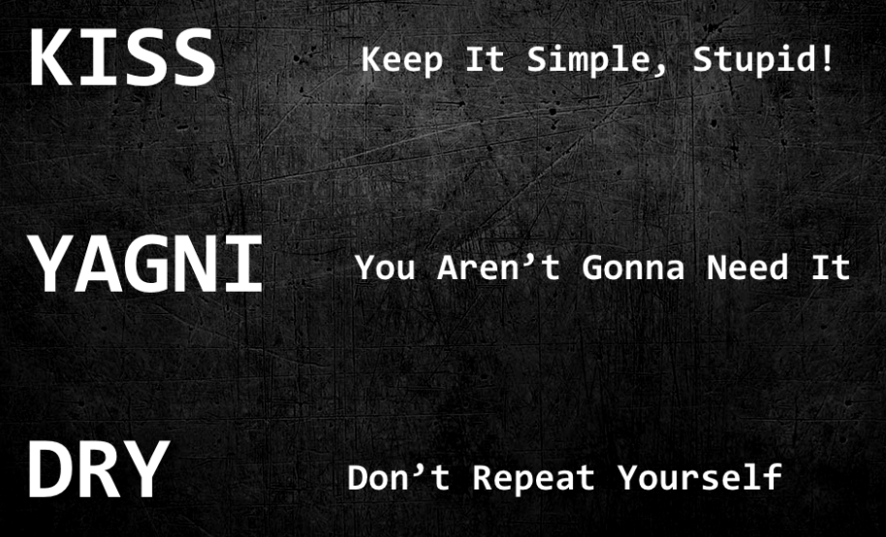
PRINCIPIOS DE OPTIMIZACIÓN
Eso es necesario para poder implementar principios:
KISS / Mantente simple.
DRY / No te repitas.
YAGNI / No lo necesitarás.

Slide 14
K.I.S.S.
La tentación de complejizar.
Tip: al empezar una pieza, escribe los objetivos mínimos que tu código debe cumplir, y cada tanto valida si has comenzado a hacer más de lo que te planteaste originalmente, si tu código hace más.

Slide 15
Y.A.G.N.I.
La tentación de crear features para necesidades inexistentes.
Tip: un foco en el usuario, y en la tarea que tiene que lograr, te puede ayudar a mantenerte en línea.

Slide 16
D.R.Y.
La dificultad de identificar patrones fomentará la existencia de estructuras de código repetido.
Tip: si te ves copiando/pegando, y después modificando pequeñas cosas de cada copy/paste, probablemente puedas reutilizar algunos bloques de código.

Slide 17

OPTIMIZA EL CÓDIGO
Se te presenta un código con al menos 8 oportunidades de mejora: encuéntralas y corrígelas/impleméntalas.

Slide 18
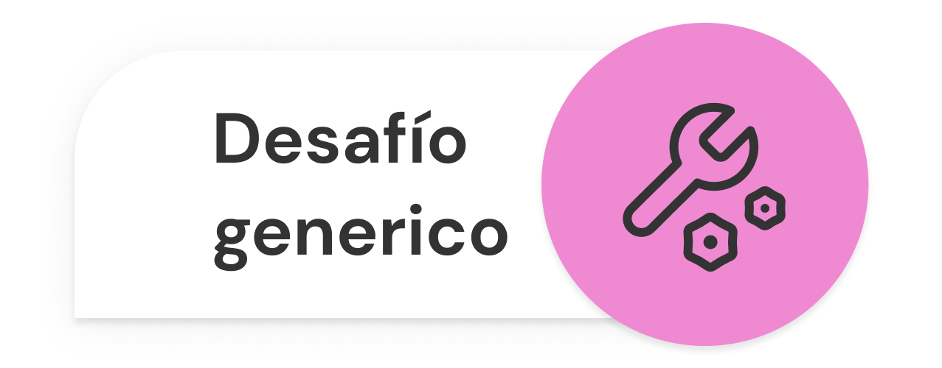
¡A PRACTICAR!
Se te presenta un código con al menos 8 oportunidades de mejora: encuéntralas y corrígelas/impleméntalas. Podrás encontrar la pieza de código a trabajar y las instrucciones adicionales en el manual de desafíos. Cuentas con 35 minutos para realizar la actividad.
Notes:
Luego de haber dejado el tiempo a los/las estudiantes para realizar el desafío, explicar desde 0 todas las optimizaciones que se podrían hacer y por qué.
Es bastante importante este desafío por sobre los otros dos

Slide 19
RESOLUCIÓN DE
ACTIVIDAD

Slide 20
☕
BREAK

Slide 21
¡Ya estás llegando al fin de la cursada! Recordá que luego de la corrección de tu proyecto final, se notificará por Slack y email si quedaste en el TOP10 No cuelgues, que tenés hasta 2 semanas desde que te nofificamos para solicitar los beneficios.
¡5/10 MINUTOS Y VOLVEMOS!

Slide 22

PREPARA TU PROYECTO

Slide 23
DOCUMENTAR

Slide 24

MARKDOWN LANGUAGE
Cuando los proyectos crecen, esto involucra tareas colaborativas, para lo cual es conveniente crear docs.
Markdown es una sintaxis abierta, cómoda y suficiente para lograrlo. Se incluye un archivo readme.md en la carpeta principal del proyecto.

Slide 25
PROYECTOS BIEN DOCUMENTADOS
Ayudan a establecer convenciones, patrones y reglas de colaboración.
Permiten a los colaboradores entender algunos objetivos centrales de las motivaciones del proyecto.
Proporcionan recursos mínimos suficientes para levantar el proyecto, sin necesidad de acceder a documentación extra.
Si son librerías, reportan la última versión estable o experimental.

Slide 26
CREA TU MARKDOWN
Si no existe, agrega un archivo markdown de README.md.
Notes:
Comentar que hay paginas que funcionan como si fuera Word y que te transforman ese texto a Markdown, asi solo copiamos y pegamos
Paginas a mostrar: https://stackedit.io/app# y https://dillinger.io/

Slide 27
¡A PRACTICAR!
Si no existe, agrega un archivo markdown de README.md. Usa un editor de markdown para explicar tu proyecto y tus decisiones. Cuentas con 10 minutos para realizar la actividad.
Notes:
Usar para las subsiguientes slides de challenges genéricos.

Slide 28
CHECKLIST

Slide 29
CHECKLIST PARA LA ENTREGA
Cerrar una versión funcional.
Limpia tu proyecto y verifica tus convenciones.
Configura tus .env y evita subir información sensible.
Agregar readme.md en markdown para presentación de proyecto.
Subir avances al remoto de GitHub.

Slide 30
REVISA Y SUBE TU TRABAJO
Revisa, confirma y sube tus cambios a GitHub.

Slide 31
¡RECTA FINAL!
Revisa, confirma y sube tus cambios a GitHub. Puedes aprovechar este tiempo para hacer tus últimas consultas. Cuentas con 20 minutos para realizar la actividad.

Slide 32

ENTREGA DEL PROYECTO FINAL
Deberás subir a la plataforma el link a tu app de e-commerce completamente funcional.

Slide 33
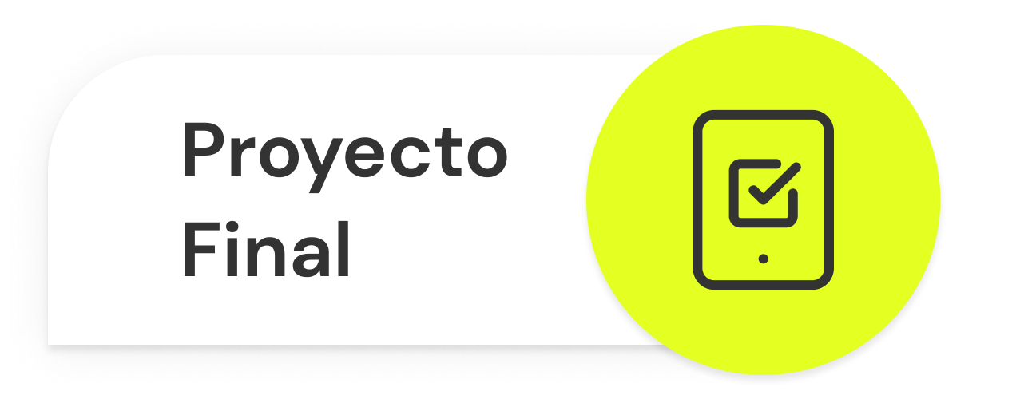
PROYECTO FINAL
El proyecto final se debe subir a la plataforma. En caso de no hacerlo hoy tendrás 20 días a partir de la finalización del curso para cargarlo en la plataforma, pasados esos días el botón de entrega se inhabilitará.
Es la sumatoria de los desafíos que se realizan clase a clase. Se va creando a medida que el estudiante sube los desafíos entregables a nuestra plataforma.
El objetivo es que cada estudiante pueda utilizar su Proyecto Final como parte de su portfolio personal.

Slide 34
E-COMMERCE PROJECT
Formato: link al repositorio del proyecto en Github + GIF con navegación.
>>La entrega deberá cumplir con los requisitos explicitados en la user story, que encontrarás en el documento del Proyecto Final en la carpeta de la camada. >> El repositorio debe ser público. >> Sube un archivo GIF con el recorrido completo de una compra. El proyecto de github debe contener la documentación en formato markdown (readme.md)

Slide 35


¿PREGUNTAS?

Slide 36

¡DESCUENTO EXCLUSIVO!
Quiero saber más

Slide 37
¡Completa tu carrera y potencia tu desarrollo profesional!
Ingresando el cupón CONTINUATUCARRERA tendrás un descuento para inscribirte en el próximo nivel. Puedes acceder directamente desde la plataforma, entrando en la sección "Cursos y Carreras".

Slide 38

TE INVITAMOS A QUE COMPLEMENTES LA CLASE CON LOS SIGUIENTES CODERTIPS

Slide 39
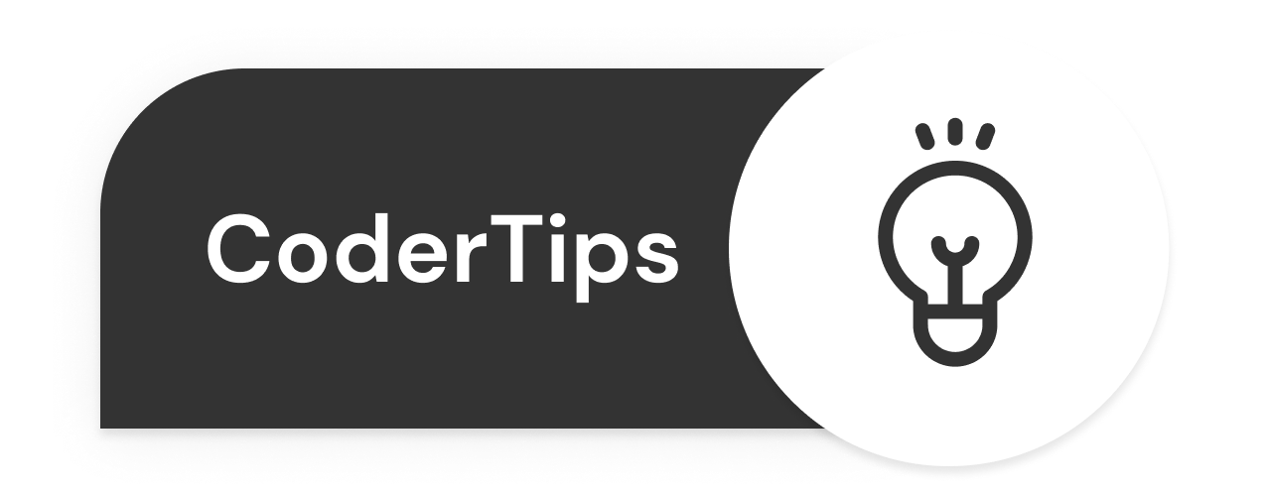

VIDEOS Y PODCASTS
¿Qué hacer después de un curso en Coderhouse? | CODERHOUSE |
https://www.youtube.com/watch?v=plC9WbIMJCk
Notes:
Usar para que los estudiantes puedan explorar recursos creados por CoderHouse.
Se puede vincular contenido de: Canal de YouTube de Coder: https://www.youtube.com/c/CoderHouse
Canal de Spotify de Coder: https://open.spotify.com/show/6Z4gbxrzelqVU3syDH3JzI

Slide 40
¡MUCHAS GRACIAS!
Resumen de lo visto en clase hoy:
Git.
Sourcetree.
Markdown.

Slide 41

OPINA Y VALORA ESTA CLASE

Slide 42
¡GRACIAS POR ESTUDIAR CON NOSOTROS!

